Slide 1







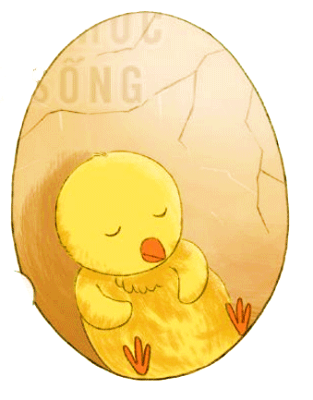
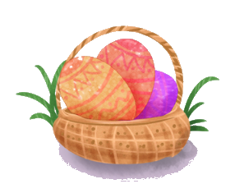
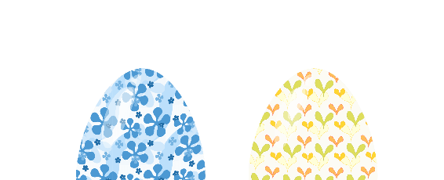
Notes:
Hương Thảo – Zalo 0972.115.126. Các nick khác đều là giả mạo, ăn cắp chất xám

Slide 2



Slide 3


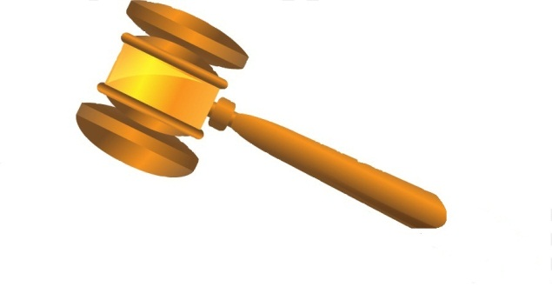



Điểm 10
1 cục tẩy
Điểm 10
1
2
3
Notes:
Bấm số 1,2,3 đến câu hỏi. Bấm cái búa để đập

Slide 4


Quả gì lòng đỏ
Không kết từ hoa
Mẹ nó là gà
Cho ta nhiều đạm?
Đáp án: Quả trứng gà

Slide 5
Có cánh mà chẳng bay xa
Đẻ trứng cục tác, cục ta từng hồi
Ấp trứng, khi trứng nở rồi
Suốt ngày cục cục kiếm mồi nuôi con
Đáp án: Gà mái

Slide 6
Cái mỏ xinh xinh
Hai chân tí xíu
Lông vàng mát dịu
“”Chiếp! Chiếp!” suốt ngày
Đáp án: Gà con

Slide 7



Slide 8





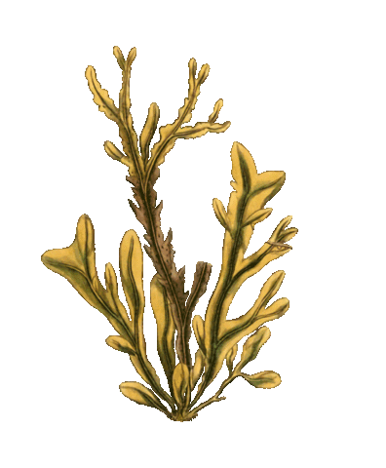
Mắt dõi
Tay dò
Tai nghe

Slide 9

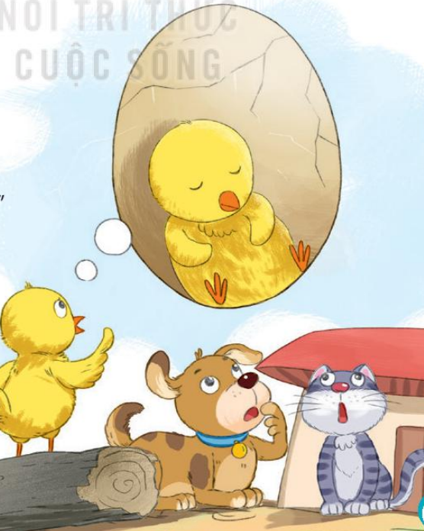
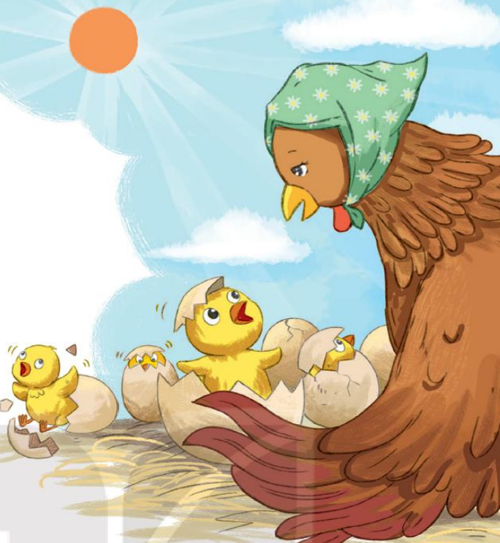
Tôi kể với các bạn
Một màu trời đã lâu
Đó là một màu nâu ...
Bầu trời trong quả trứng
Không có gió có nắng
Không có lắm sắc màu
Một vòm trời như nhau:
Bầu trời trong quả trứng.
Tôi chưa kêu “chiếp chiếp"
Chẳng biết tìm giun, sâu
Đói, no chẳng biết đâu
Cứ việc mà yên ngủ...
Tôi cũng không hiểu rõ
Tôi sinh ra vì sao
Tôi đạp vỡ màu nâu
Bầu trời trong quả trứng
Bỗng thấy nhiều gió lộng
Bỗng thấy nhiều nắng reo
Bỗng tôi thấy thương yêu
Tôi biết là có mẹ
Đói, tôi tìm giun dế
Ăn no xoải cánh phơi...
Bầu trời ở bên ngoài
Sao mà xanh đến thế!
(Xuân Quỳnh)

Slide 10
Tôi kể với các bạn
Một màu trời đã lâu
Đó là một màu nâu ...
Bầu trời trong quả trứng
Không có gió có nắng
Không có lắm sắc màu
Một vòm trời như nhau:
Bầu trời trong quả trứng.
Tôi chưa kêu “chiếp chiếp"
Chẳng biết tìm giun, sâu
Đói, no chẳng biết đâu
Cứ việc mà yên ngủ...

Slide 11
Tôi cũng không hiểu rõ
Tôi sinh ra vì sao
Tôi đạp vỡ màu nâu
Bầu trời trong quả trứng
Bỗng thấy nhiều gió lộng
Bỗng thấy nhiều nắng reo
Bỗng tôi thấy thương yêu
Tôi biết là có mẹ
Đói, tôi tìm giun dế
Ăn no xoải cánh phơi...
Bầu trời ở bên ngoài
Sao mà xanh đến thế!

Slide 12






Yêu Cầu
Phân công đọc theo đoạn.
Tất cả thành viên đều đọc.
NHÓM 2
Tiêu chí đánh giá
1. Đọc đúng.
2. Đọc to, rõ.
3. Đọc ngắt, nghỉ đúng chỗ.

Slide 13
Tôi kể với các bạn
Một màu trời đã lâu
Đó là một màu nâu ...
Bầu trời trong quả trứng
Không có gió có nắng
Không có lắm sắc màu
Một vòm trời như nhau:
Bầu trời trong quả trứng.
Tôi chưa kêu “chiếp chiếp"
Chẳng biết tìm giun, sâu
Đói, no chẳng biết đâu
Cứ việc mà yên ngủ...
Tôi cũng không hiểu rõ
Tôi sinh ra vì sao
Tôi đạp vỡ màu nâu
Bầu trời trong quả trứng
Bỗng thấy nhiều gió lộng
Bỗng thấy nhiều nắng reo
Bỗng tôi thấy thương yêu
Tôi biết là có mẹ
Đói, tôi tìm giun dế
Ăn no xoải cánh phơi...
Bầu trời ở bên ngoài
Sao mà xanh đến thế!
(Xuân Quỳnh)

Slide 14


Tiêu chí đánh giá
1. Đọc đúng.
2. Đọc to, rõ.
3. Đọc ngắt, nghỉ đúng chỗ.

Slide 15


Slide 16
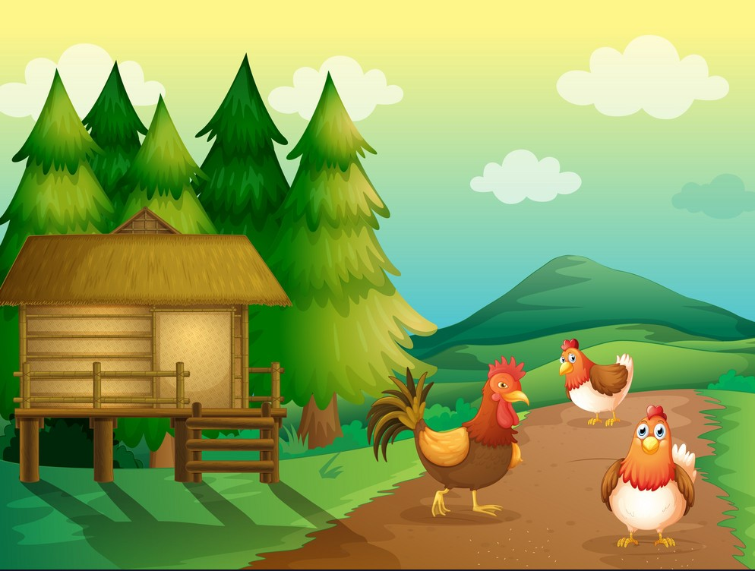

Chỉ có một màu nâu
1. Gà con kể với các bạn thế nào về bầu trời trong quả trứng?
Không có nắng
Không có gió
?
Không có lắm sắc màu

Slide 17
2. Gà con thấy bầu trời và cuộc sống bên ngoài có gì khác với bầu trời và cuộc sống bên trong quả trứng?
Bên trong quả trứng | Bên ngoài quả trứng
Những thứ không có
Những điều thấy lạ lẫm, bất ngờ
- Những điều chưa biết
- Điều thích thú
- Những điều được biết
- Điều thích thú

Slide 18
Tôi kể với các bạn
Một màu trời đã lâu
Đó là một màu nâu ...
Bầu trời trong quả trứng
Không có gió có nắng
Không có lắm sắc màu
Một vòm trời như nhau:
Bầu trời trong quả trứng.
Tôi chưa kêu “chiếp chiếp"
Chẳng biết tìm giun, sâu
Đói, no chẳng biết đâu
Cứ việc mà yên ngủ...
Tôi kể với các bạn
Một màu trời đã lâu
Đó là một màu nâu ...
Bầu trời trong quả trứng
Không có gió có nắng
Không có lắm sắc màu
Một vòm trời như nhau:
Bầu trời trong quả trứng.
Tôi chưa kêu “chiếp chiếp"
Chẳng biết tìm giun, sâu
Đói, no chẳng biết đâu
Cứ việc mà yên ngủ...
Tôi kể với các bạn
Một màu trời đã lâu
Đó là một màu nâu ...
Bầu trời trong quả trứng
Không có gió có nắng
Không có lắm sắc màu
Một vòm trời như nhau:
Bầu trời trong quả trứng.
Tôi chưa kêu “chiếp chiếp"
Chẳng biết tìm giun, sâu
Đói, no chẳng biết đâu
Cứ việc mà yên ngủ...
Tôi kể với các bạn
Một màu trời đã lâu
Đó là một màu nâu ...
Bầu trời trong quả trứng
Không có gió có nắng
Không có lắm sắc màu
Một vòm trời như nhau:
Bầu trời trong quả trứng.
Tôi chưa kêu “chiếp chiếp"
Chẳng biết tìm giun, sâu
Đói, no chẳng biết đâu
Cứ việc mà yên ngủ...
Tôi cũng không hiểu rõ
Tôi sinh ra vì sao
Tôi đạp vỡ màu nâu
Bầu trời trong quả trứng
Bỗng thấy nhiều gió lộng
Bỗng thấy nhiều nắng reo
Bỗng tôi thấy thương yêu
Tôi biết là có mẹ
Đói, tôi tìm giun dế
Ăn no xoải cánh phơi...
Bầu trời ở bên ngoài
Sao mà xanh đến thế!
(Xuân Quỳnh)
Tôi cũng không hiểu rõ
Tôi sinh ra vì sao
Tôi đạp vỡ màu nâu
Bầu trời trong quả trứng
Bỗng thấy nhiều gió lộng
Bỗng thấy nhiều nắng reo
Bỗng tôi thấy thương yêu
Tôi biết là có mẹ
Đói, tôi tìm giun dế
Ăn no xoải cánh phơi...
Bầu trời ở bên ngoài
Sao mà xanh đến thế!
(Xuân Quỳnh)
Tôi cũng không hiểu rõ
Tôi sinh ra vì sao
Tôi đạp vỡ màu nâu
Bầu trời trong quả trứng
Bỗng thấy nhiều gió lộng
Bỗng thấy nhiều nắng reo
Bỗng tôi thấy thương yêu
Tôi biết là có mẹ
Đói, tôi tìm giun dế
Ăn no xoải cánh phơi...
Bầu trời ở bên ngoài
Sao mà xanh đến thế!
(Xuân Quỳnh)
Tôi cũng không hiểu rõ
Tôi sinh ra vì sao
Tôi đạp vỡ màu nâu
Bầu trời trong quả trứng
Bỗng thấy nhiều gió lộng
Bỗng thấy nhiều nắng reo
Bỗng tôi thấy thương yêu
Tôi biết là có mẹ
Đói, tôi tìm giun dế
Ăn no xoải cánh phơi...
Bầu trời ở bên ngoài
Sao mà xanh đến thế!
(Xuân Quỳnh)

Slide 19
3. Theo em, gà con thích cuộc sống nào hơn? Vì sao?

Slide 20
4. Đóng vai gà con, kể tiếp những vui buồn của mình từ ngày sống dưới bầu trời xanh theo tưởng tượng của em.

Slide 21
5. Tác giả muốn nói với chúng ta điều gì qua bài thơ? Chọn câu trả lời dưới đây hoặc nêu ý kiến của em.
A. Mỗi chặng đường của cuộc sống có những điều thú vị riêng.
B. Ai cũng sẽ khôn lớn, trưởng thành theo thời gian.
C. Cuộc sống có vô vàn điều bất ngờ ở phía trước.

Slide 22



Slide 23
Tôi cũng không hiểu rõ
Tôi sinh ra vì sao
Tôi đạp vỡ màu nâu
Bầu trời trong quả trứng
Bỗng thấy nhiều gió lộng
Bỗng thấy nhiều nắng reo
Bỗng tôi thấy thương yêu
Tôi biết là có mẹ
Đói, tôi tìm giun dế
Ăn no xoải cánh phơi...
Bầu trời ở bên ngoài
Sao mà xanh đến thế!
Tôi cũng không hiểu rõ
Tôi sinh ra vì sao
Tôi đạp vỡ màu nâu
Bầu trời trong quả trứng
Bỗng thấy nhiều gió lộng
Bỗng thấy nhiều nắng reo
Bỗng tôi thấy thương yêu
Tôi biết là có mẹ
Đói, tôi tìm giun dế
Ăn no xoải cánh phơi...
Bầu trời ở bên ngoài
Sao mà xanh đến thế!

Slide 24

GV ĐIỀN VÀO ĐÂY
GV ĐIỀN VÀO ĐÂY
GV ĐIỀN VÀO ĐÂY
GV ĐIỀN VÀO ĐÂY

Slide 25


